Slide 1

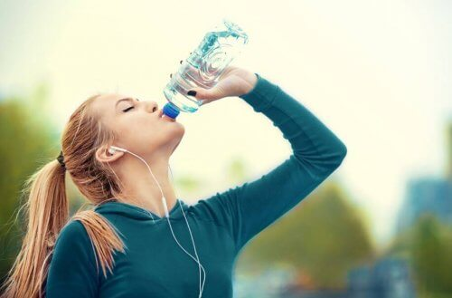
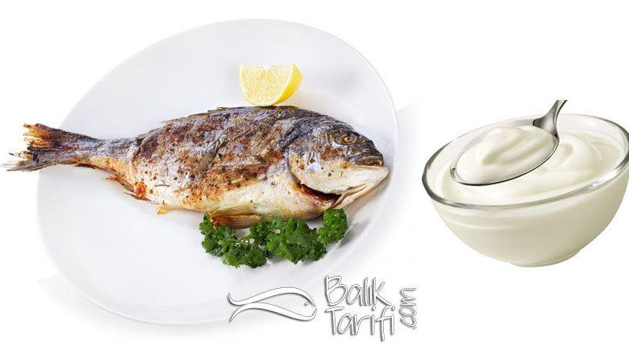
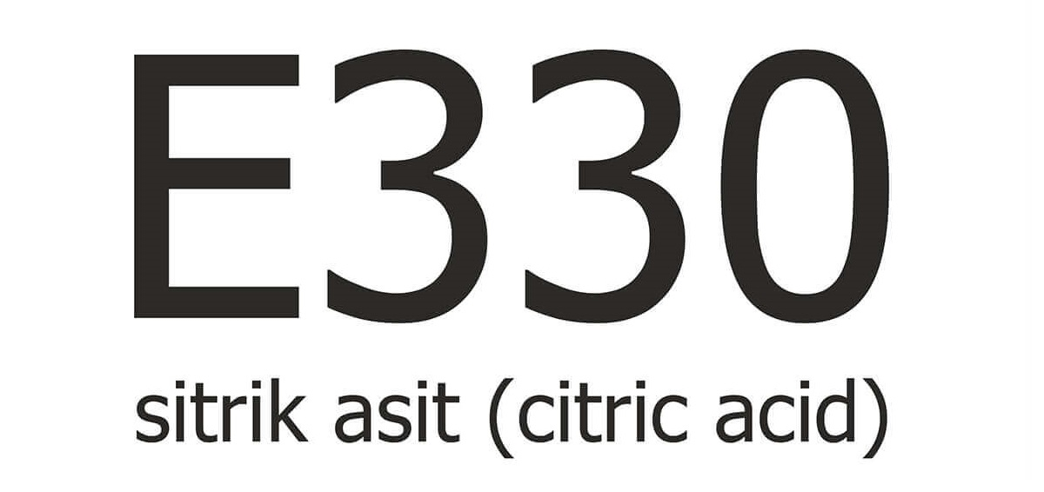
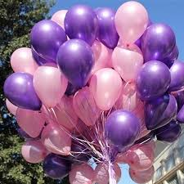

DOĞRU BİLİNEN YANLIŞLAR
Cennet Sıla YILDIRIM
Danışman Prof. Dr. Ali ÇELİK
Celal Bayar Üniversitesi Fen-Edebiyat Fakültesi Kimya Bölümü-MANİSA
GİRİŞ
Günlük hayatta ya da genel kültürümüzde küçüklükten beri yer edinmiş olan bazı bilgilerin aslında bize yanlış olarak aktarıldığını göreceksiniz.
Bazı bilgiler vardır, birisi ortaya atar sonra bir bakmışsınız tüm ülkeye, dünyaya yayılmış o bilgi. Hele ki günümüzde teknolojinin gelişmesi yayılma hızını daha da arttırmıştır.
Bu bilgiler yanlışsa yayılma ihtimali, nedense daha hızlı oluyor. Sizler için bu yanlış bilgilerden birkaçını derledik.
Herkes günde kaç bardak su içmeli ?
Balıkla yoğurt tüketilmeli mi ?
AMAÇ
Bu çalışmayla kapsamlı bir şekilde çoğumuzun hayatında yer edinmiş doğru bilinen yanlışlar araştılırılıp doğrularının bilinmesi amaçlanmıştır.
KİMYASAL ALANDA DOĞRU BİLİNEN YANLIŞLAR
Metan gazı, zehirli değil boğucu gazdır.
Metan gazı kimyasal yapısı itibariyle zehirli değil boğulmaya sebep olan gazlar arasındadır.
İşçilerin “metan gazından zehirlendiği” ifadesi sıkça kullanılır. Bu olayların çoğunluğunda
gerçekleşen patlamalar, yanıcı gaz kaçağının ortamda patlamaya sebep olacak seviyede
birikmesi, daha sonra bir tutuşturma kaynağı ile ateşlenmesi sonucu oluşur.
2. Helyum gazı yanıcı ve patlayıcı değildir.
Uçan balon üretimi yapılan yerlerde tesislerdeki “helyum gazının tutuşması sonucu yangın
ve patlama gerçekleştiği” ifadesi kullanılır yangın ve patlamaların olası
bir sebebi, maliyeti azaltmak adına helyumdan daha ucuz ve çok kolay alevlenir özelliği
olan Hidrojen gazı kullanılmasıdır.
3. Hava ısısı değil hava sıcaklığı.
Isı maddenin sıcaklığını arttırmak için verilmesi gereken bir enerji türüdür (birimi joule ya
da cal), sıcaklık ise ısı enerjisi sonucu maddenin eriştiği nicel değeri tanımlar (birimi oC dir)..
GIDA SEKTÖRÜNDEKİ DOĞRU BİLİNEN YANLIŞLAR
Hayvansal üretimde hormon kullanılıyor.
Ülkemizde gıda değeri olan hayvanların üretiminde hormon kullanımı, ilgili hormonların
üretimi, ithalatı ve bulundurulmaları da yasaktır.
2. Çiğ ette yüzeydeki renk değişimi, bozulma göstergesidir.
Çiğ ette, yüzeydeki renk değişimi tek başına bozulma göstergesi değildir. Ette renk
değişimine ilave olarak koku, yapışkanlaşma olup olmadığına bakmak gerekir.
3. Geç pişen tavuk doğaldır, tercih edilmelidir.
Tavuğun geç pişmesi doğallığın değil tavuğun yaşının fazla olduğunun göstergesidir.
4. Gezen tavuğun, eti ve yumurtası daha güvenli ve besleyicidir.
Kuralına uygun olarak beslenen tavuğun eti ve yumurtası gezen de olsa, kafeste de olsa
besleyici ve güvenilirdir. Önemli olan hijyen kurallarına ve yasalara uymaktır.
5. Çiğ süt tüketmek daha besleyici ve güvenlidir.
Çiğ sütte bulunma ihtimali yüksek olan, hayvan kaynaklı hastalık yapıcı mikroorganizmalar
süt çiğ olarak tüketilirse insana geçmekte ve çok ciddi hastalıklara sebep olabilmektedir.
6. Evde üretilen gıdalar daha besleyici ve güvenlidir.
Genel olarak fabrikalarda üretilen gıdaların teknolojisi, evde kullanılanlardan yola çıkarak
geliştirilmiştir. Bu benzerliğe ilave olarak da gıda konusunda eğitim almış kişiler tarafından,
varsa kullanılan hammaddelerin ve teknolojilerin riskleri takip edilir, azaltılır ve her
aşamada kontrol edilir.
7. E 330 en zararlı katkı maddesidir. Bu katkıyı içeren ürünleri tüketmeyin.
E 330 limon tuzu olarak bildiğimiz “sitrik asit”tir. Tadı ekşi olan pek çok meyvede bulunur.
Sağlığa olumsuz hiçbir etkisi yoktur.
8. Zeytinyağındaki bulanıklık, tortu insan sağlığı açısından risk göstergesidir
veya zeytinyağının saf, kaliteli olduğunun göstergesidir.
Risk göstergesi değildir.Ancak bu durum zeytinyağında kalite özelliklerini olumsuz yönde
etkileyebilecek bir durumdur.
9. Kristallenen bal sahtedir.
Gerçek bal kristallenebilir. Bu durum bozulma veya sahtelik belirtisi değildir.
10. Nişasta bazlı şeker yapay bir şekerdir. Kanserojendir.
Nişasta bazlı şeker olarak anılan, glukoz şurubu veya yüksek fruktozlu glukoz şurubu da
şekerdir. Sanıldığı gibi yapay yaratılmış bir ürün değildir.
11.Kahve büyümeyi engeller.
Çocuklarla yapılan çalışmalarda kahve tüketimi ile büyümeleri arasında doğrudan bir ilişki
görülmemiştir. Yetişkinlerde ise kalsiyum depolamayı bir miktar etkiler fakat çok azdır bir
yemek kaşığı süt bu etkiyi sönümlemektedir.
E330 zararlı bir katkı maddesi mi?
Helyum Gazı
Küresel Isınma
TARTIŞMA
Proje içeriğinde yer alan doğru bilinen yanlışların bir kısmına bu poster sunumumda yer verilmiştir. Bunlar;
Kimyasal alanda doğru bilinen yanlışlar,
Gıda sektöründe doğru bilinen yanlışlar,
Küresel ısınma ve sera etkisi konusundaki doğru bilinen yanlışlar
ve halk arasında doğru bilinen yanlışlardan bir kısmını oluşturmaktadır. Söz konusu başlıklara ait bilgiler verilen kaynak bilgileri ışığında değerlendirilerek özetlenmiştir.
SONUÇLAR
Çevreden duyulan veya kültürümüze girmiş olan ve geçmişten gelen
asılsız ve kulaktan dolma bilgilere körü körüne inanmamalıyız. Araştırılıp
doğrusu öğrenilmeli ve uygulamalıdır.
KAYNAKÇA
https://m.bianet.org/bianet/medya/178685-kimya-haberlerinde-dogru-sanilan-dort-yanlis
https://www.milliyet.com.tr/dogru-bilinen-10-yanlis-molatik-14309/?Sayfa=2
http://guvenligidaguvenligelecek.org/DogruBilinen
https://kimyayasamikolaylastirir.wordpress.com/dogru-bilinen-yanlislar/kuresel-isinma-ve-sera-etkisi-konusundaki-dogru-bilinen-yanlislar/
https://onedio.com/haber/aslinda-dogru-olarak-bildigimiz-22-yanlis-bilgi-452400
6. Google resimler

